Slide 1

الاعتماد والجودة
المهندس متعب الميزاني

Slide 2

المحتوى:
تعريف الاعتماد وعلاقته بالبنية التحتية للجودة.
تأثير الاعتماد في الاقتصاد.
الاعتماد واهداف التنمية المستدامة وتقاطعها مع الرؤى الاقتصادية للدول الأعضاء.
الاعتماد ودوره في تطبيق المنظومة التشريعية الخليجية لضبط المنتجات
الاعتماد الخليجي من انشائه إلى تحقيق الاعتراف الاقليمي والدولي.
01
الاعتماد ووالجودة

Slide 3


تعريف الاعتماد وعلاقته بالبنية التحتية للجـــــــــــــــــودة

Slide 4

تعريف الاعتماد :
شهادة من طرف ثالث، يثبت بصفة رسمية أن جهة مطابقة ما مؤهلة للقيام بمهام تقويم مطابقة محددة.
ISO / IEC 17000: 2020
03
الاعتماد والجودة

Slide 5
تعريف تقويم المطابقة :
إثبات توافق منتج أو عملية أو نظام أو شخص أو جهة مع المتطلبات المحددة ذات الصلة.
04
الاعتماد والجودة

Slide 6
















منظومة البنية التحتية للجودة
البنية التحتية للجودة
Quality Infrastructure QIS
التطبيق: مسح السوق - تبادل المعلومات (عاجل)
الشهادات بالمطابقة
Certification
الإختبار
التفتيش
Inspection
المترولوجيا
المواصفات القياسية
Standards
التشريعات (اللوائح) الفنية
Regulations
تقويم المطابقة
الإعتماد
المؤسسات/ الإطار القانوني

Slide 7



تعريف تقويم المطابقة :
الاعتراف
المتبادل
اعتماد جهات تقويم المطابقة
تلبية المواصفات القياسية والمتطلبات الفنية
خدمات تقويم المطابقة
المنظمات الإقليميــة والدوليـــة / المتطلبــــات الإقليميـــــة والدوليــــــة والأنشطــــــة المتماثلــــــة للأعضـــــاء.
جهات الاعتماد / المتطلبــات الدوليـــة لجهـــات الاعتمـادISO 17011 والسياسات والوثائق ذات العلاقة.
جهات تقويم المطابقة / المتطلبات وفقاً للمواصفات القياسية ISO/IEC 17025، ISO 15189،
ISO/IEC 17065 ، ISO/IEC 17021، ISO/IEC 17020، ISO/IEC 17043
جهات الإنتــاج والتصنيــع والخدمات / تلتــزم بتطبيــق المتطلبــات الفنيــة والمواصفـــات
القياسية ذات العلاقة الصادرة عن الجهات التشريعية.
05
الاعتماد والجودة

Slide 8
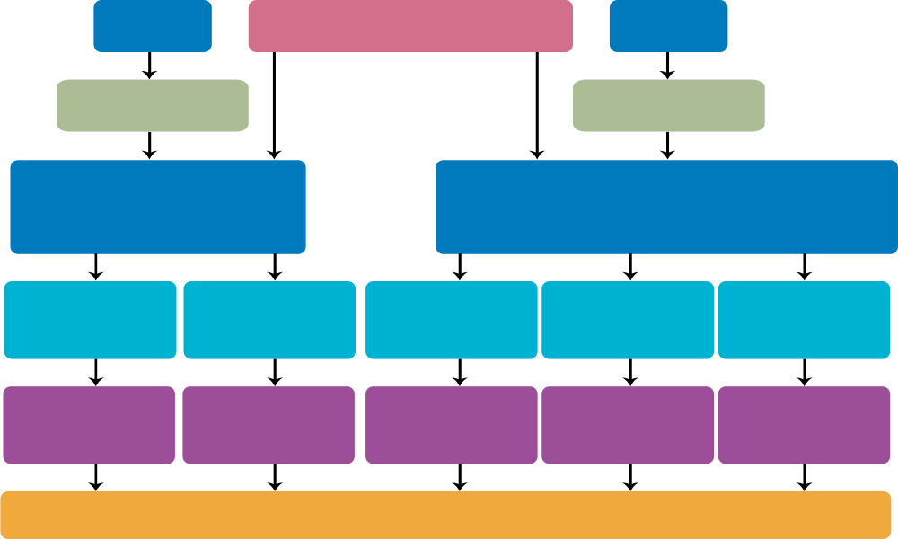
ر
المنتدى الدولي لهيئات اعتماد الحلال IHAF
المنظمة الدولية لاعتماد المختبرات (ILAC)
تعترف
الحكومة بهيئات الاعتماد
المنتدى الدولي للاعتماد (IAF)
الاعتراف المتبادل
منظمة الاعتماد لدول المحيط الهادي ((APAC، الجهاز العربي للاعتماد (ARAC)
الاعتراف المتبادل
منظمة الاعتماد لدول المحيط الهادي APAC))، والجهاز العربي للاعتماد (ARAC)
هيئات الاعتماد
تقدم خدمات الاعتماد الدولي لجهات منح شهادات الحلال
المواصفة القياسية الخليجية GSO2055-3
هيئات الاعتماد
تقدم خدمات الاعتماد الدولي لمختبرات الفحص والمعايرة، وجهات التفتيش، والمختبرات الطبية، ومزودي اختبارات الكفاءة ومنتجي المواد المرجعية
(المواصفة القياسية ISO/IEC 17011)
هيئات الاعتماد
تقدم خدمات الاعتماد الدولي
لجهات منح الشهادات للنظم والأفراد والمنتجات
(المواصفة القياسية ISO/IEC 17011)
جهات منح شهادات الحلال
تمنح شهادات الحلال للمنتجات والنظم وفقاً للمواصفة القياسية الخليجية GSO2055-2
المختبرات
تختبر وتمنح شهادات
للعناصر والمواد
المواصفة القياسية ISO/IEC 17025
جهات التفتيش
تفحص وتمنح الشهادات
للعناصر والمواد والعمليات
المواصفة القياسية ISO/IEC 17020
جهات منح شهادات المنتجات
تمنح شهادات للمنتجات وفقاً للمواصفة القياسية ISO/IEC 17065
جهات منح شهادات الأفراد
تمنح شهادات لمدققي النظم وفقاً للمواصفة القياسية ISO/IEC 17024
جهات منح شهادات النظم
تمنح شهادات لنظم الجودة والإدارة البيئية وغيرها وفقاً للمواصفة القياسية ISO/IEC 17021
تمنح المنتجات علامة/شهادة لمطابقتها المواصفات القياسية/ متطلبات السلامة
تُمنح شهادة للعناصر أو المواد
وفقًا لمواصفات قياسية/ مواصفات فنية
تُمنح شهادة للعناصر أو المواد أو العمليات وفقًا لمواصفات قياسية/ مواصفات فنية
يُمنح المنتج علامة لمراعاة
المواصفات القياسية/ متطلبات السلامة
تُمنح شهادة لمدققي النظم
لتدقيق المواصفات القياسية المختلفة
تُمنح نظم الإدارة
شهادات وفقًا
للمواصفتين ISO 900x وISO 14001
المستهلكون والمجتمع
تأكيد الجودة وبالتالي الثقة
06
الاعتماد والجودة

Slide 9










أنواع الاعتمادات :
الجهات المزودة لاختبارات الكفاءة
جهات منح الشهادات للمنتجات
مختبرات الفحص
جهات منتجي المواد المرجعية
جهات منح الشهادات للأفراد
مختبرات المعايرة
جهات منح الشهادات للنظم
المختبرات الطبية
جهات منح شهادات الحلال
جهات التفتيش
07
الاعتماد والجودة

Slide 10









مجالات الاعتماد :
التفتيش على المصاعد
مختبرات المعايرة
فحص الأجهزة الكهربائية
التحاليل الكيميائية
منح الشهادات للمنتجات الحلال
تحاليل مواد البناء
فحوصات كفاءة الطاقة للمكيفات
منح الشهادات للعب الأطفال
الفحوص الميكانيكية
التحاليل على جودة النسيج
التفتيش على ملاعب الأطفال
منح الشهادات للأجهزة الكهربائية
التحاليل الغذائية
08
الاعتماد والجودة

Slide 11

تأثيــــــــــــــر الاعتمـــــــــــــاد في منظومــــــــــة
الجودة والاقتصاد

Slide 12







فوائد الاعتماد :
تجنب فشل أو استدعاء المنتج
منح الثقة في نتائج تقويم المطابقة
المساهمة في إدارة المخاطر
تقديم المشورة المحايدة في الاستفادة من جهات تقويم المطابقة
تقليل الشكاوى على المنتجات
زيادة النفاذ إلى الأسواق
10
الاعتماد والجودة

Slide 13


فوائد الاعتماد :
11
الاعتماد والجودة

Slide 14

فوائد الأعمال التجارية الخاصة بالاعتماد :
سوف يبلغ اعتماد الفوائد لجهات تقويم المطابقة حوالي 1360 مليون ريال سعودي.
تقدير تدفق مبالغ الفوائد التجارية بنحو 1500 مليون ريال سعودي.
2.8 مليار ريال سعودي المبلغ الذي يسهم الاعتماد في الاقتصاد.
8% أسعار الخدمات المعتمدة حيث تكون أعلى من الخدمات غير المعتمدة.
يجـــــــــري ذكـــــــر المنظمــــــــة الدوليـــــــة لاعتمــــاد المختبـــرات (ILAC) بنحو 10% الخاصــــــة «بإهتمامات التجارة المحددة» في لجنة اتفاقية العوائق الفنية أمام التجارة (TBT). (استقصــــــــاء هيئة خدمـــــــة الاعتمــــــــاد بالمملكة المتحــــــدة / الجمعيـــــة البريطانيـــــــة للقيــــــــاس والاختبـــــــــارات UKAS / BMTA ).
16% متطلبات العملاء.
20% كفاءة وجودة الخدمة من عملية التقويم.
50% الفوائد المتعلقة بالسوق والسمعة.
12
الاعتماد والجودة

Slide 15

الاعتماد وأهداف التنمية المستدامة:
15
الاعتماد والجودة

Slide 16

مختبرات الفحص و المعايرة
أكثــــر من 600 مجـــــال اختبـــــار

Slide 17
مختبرات الفحص و المعايرة:
تطبيق التشريعات الوطنية في مجال المختبرات.
تفعيل الاستفادة من المختبرات الخاصة.
تفعيل الاستفادة من جهات التفتيش.
عضوية المنظمات الدولية.
الاعتراف المتبادل بنتائج الاختبار .
مبدأ: يفحص مرة يقبل في كل مكان.
نظم سلامة الاغذية.
التحاليل المكربيولوجية.
نظم تتبعيه الغذاء وسلاسل الانتاج.
مطابقة مواد التعقيم والتنظيف
التفتيش على محطات معالجة الصرف الصحي.
اختبارات الكفاءة للتحاليل البيئية.
المواد المرجعية الكيميائية والبيولوجية.
التفتيش على المنتجات والاسواق.
التأهيل المهني للمراقبين الصحيين.
التفتيش على محطات تحلية المياه.
المختبرات الطبية.
خدمات سحب العينات وتجهيز ونقل و تخزين العينات.
حفظ وتتبع وسلامة بيانات المرضي.
نظم الجودة في المنشآت الصحية.
معايرة الاجهزة الطبية.
المواد المرجعية الكيميائية والبيولوجية.
برامج المقارنة البيئية بين المختبرات.
التفتيش على المنشآت الصحية.
فحوصات التربة والخرسانة والصلبوخ.
17
الاعتماد والجودة

Slide 18

جهــــــات التفتيــــــش
أكثـر من 100مجـال تفتيش

Slide 19
جهات التفتيش:
التفتيش على سلامة المصاعد والمباني.
فحص وتفتيش البنية التحتية من الطرقات والجسور والتمديدات الكهربائية وغيرها.
نظم ادارة وسائل النقل ومراقبة سلامتها.
نظم سلامة أماكن العمل.
التفتيش على إجراءات السلامة المهنية.
الفحوصات البكتريولوجية ونظافة الهواء والمباني.
التأكد من كفاءة العاملين في أماكن الانشاءات العامة.
جهات التفتيش على استهلاك الطاقة.
التحاليل على الوقود والغاز والزيوت والمواد المضافة لها.
فحص أجهزة الطاقة المتجددة.
التفتيش على إجراءات السلامة في محطات توليد الطاقة.
نظم ادارة الطاقة.
19
الاعتماد والجودة

Slide 20

جهات منح الشهادات
مجــــــــالات عـــــــديدة

Slide 21
جهات منح الشهادات:
جهات منح الشهادات للنظم.
جهات منح الشهادات للأفراد.
جهات منح الشهادات للمنتجات.
منح الشهادات للمنتجات الحلال
21
الاعتماد والجودة

Slide 22
جهات منح الشهادات:
مراقبه السوق وسحب العينات.
تطبيق اشتراطات بطاقه المنتج ومدة الصلاحية.
نظم سلامة سلال الإنتاج والامداد.
نظم اعادة تدوير المنتجات.
اختبارات الكفاءة البيئية.
مراقبه ومتابعه الأنشطة التي لها تأثير على البيئة.
فحص المنتجات المعدة للتصدير بمختلف أنواعها.
شهادات دقة ومعايرة المعدات الصناعية.
شهادات المطابقة للتشريعات الوطنية لسلامة المنتجات.
دعم البحث العملي والتطوير بفحوصات دقيقة للطراز.
22
الاعتماد والجودة

Slide 23

دور مركز الاعتمــــــاد الخليجـــــــــــي في تطبيق المنظومة التشريعية الخليجية

Slide 24
اعتماد جهات منح الشهادات للمنتجات :
التقييم الفني لجهات منح الشهادات للمنتجات وفقا لمتطلبات المواصفة القياسية الدولية ISO/IEC 17065 و متطلبات اللوائح الفنية التشريعية الخليجية للعب الأطفال والأجهزة الكهربائية منخفضة الجهد ومتطلبات التعيين
21
الاعتماد والجودة

Slide 25
اعتماد جهات منح الشهادات في مجال لعب الأطفال :
تقييم واعتماد أكثر من 27 جهة في مجال منح شهادات لمنتجات لعب الأطفال وفقا لمتطلبات المواصفة القياسية الدولية ISO/IEC 17065 و متطلبات اللائحة الفنية التشريعية الخليجية للعب الأطفال BD- 131704-01
منح الشهادات للعب الأطفال
21
الاعتماد والجودة

Slide 26
اعتماد جهات منح الشهادات في مجال الأجهزة الكهربائية منخفضة الجهد :
تقييم واعتماد أكثر من 60 جهة منح شهادات في مجال المنتجات الكهربائية وفقا لمتطلبات المواصفة القياسية الدولية ISO/IEC 17065 و متطلبات اللائحة الفنية التشريعية الخليجية للأجهزة الكهربائية منخفضة الجهد BD-142004-01
شهادات الأجهزة الكهربائية منخفضة الجهد
25
الاعتماد والجودة

Slide 27
مراحل الاعتماد :
التقييم الميداني
استقبال الطلب
مراجعة الوثائق
اعداد التقرير وإلاق حالات عدم الطابقة
Appoint a file manager
اصدار شهادة الاعتماد
القرار النهائي
لجنة القرار
41

Slide 28

تحقيـــــق الاعتمــــــاد الخليجي من انشائــــــــه إلى تحقيق الاعتراف الاقليمي والدولي

Slide 29










التسلسل التاريخي:
2012
2018
تهيئة بيئة العمل للإنطلاق بتدريب مقومين مؤهلين ووضع الإجراءات موضع التنفيذ
توسيع الاعتراف الدولي في مجالات جديدة
2010
2016
اعتمدت مخرجات مشروع الـ NATA
الحصول على الاعتراف الدولي
2008
2015
بدء تنفيذ دراسة استشارية مع NATA
التقدم بطلب الاعتراف الدولي
2007
2014
قرار إنشاء مركز الاعتماد الخليجي
بدء عمل المركز
2006
2013
اعتمدت مخرجات مشروع RCAS
اعتماد اتفاقية مركز الاعتماد الخليجي
27
الاعتماد والجودة

Slide 30





عضوية المنظمات الدولية للاعتماد:
عضوية المركز في المنظمات الدولية:
5 عضويات للمركز في المنظمات الدولية
الاعتراف الدولي:
28
الاعتماد والجودة

Slide 31
مشاركات المركز على المستوى الإداري والفني في المنظمات الدولية ذات العلاقة :
عضوية اللجنة التنفيذية في المنتدى الدولي للاعتماد IAF
رئاسة لجنة الاعتراف الدولي في المنتدى الدولي للاعتماد IAF
مدير الجودة فيIAF , APAC
نائب رئيس IFHAB
رئاسة لجنة التسويق والاعلام في المنتدى الدولي للاعتماد IAF
عضوية مجلس إدارة المنتدى الدولي لهيئات اعتماد الحلال IHAF
رئاسة لجنة الاعتراف المتبادل في المنتدى الدولي لهيئات اعتماد الحلال IHAF
عضوية اللجنة التنفيذية في منظمة الدول الآسيوية والمحيط الهادي للاعتماد ِ APAC
رئاسة لجنة بناء القدرات في منظمة الدول الآسيوية والمحيط الهادي للاعتماد APAC
نائب رئيس الجهاز العربي للاعتماد ARAC
نائب رئيس المنظمة الدولية لجهات اعتماد الحلال IFHAB
عضوية اللجنة التنفيذية للجهاز العربي للاعتماد ARAC
رئاسة لجنة التسويق والاعلام في الجهاز العربي للاعتماد ARAC
المشاركة في اجتماعات الجمعية العمومية واللجان الفنية للمنظمات الإقليمية والدولية ذات العلاقة بالاعتماد
29
الاعتماد والجودة

Slide 32
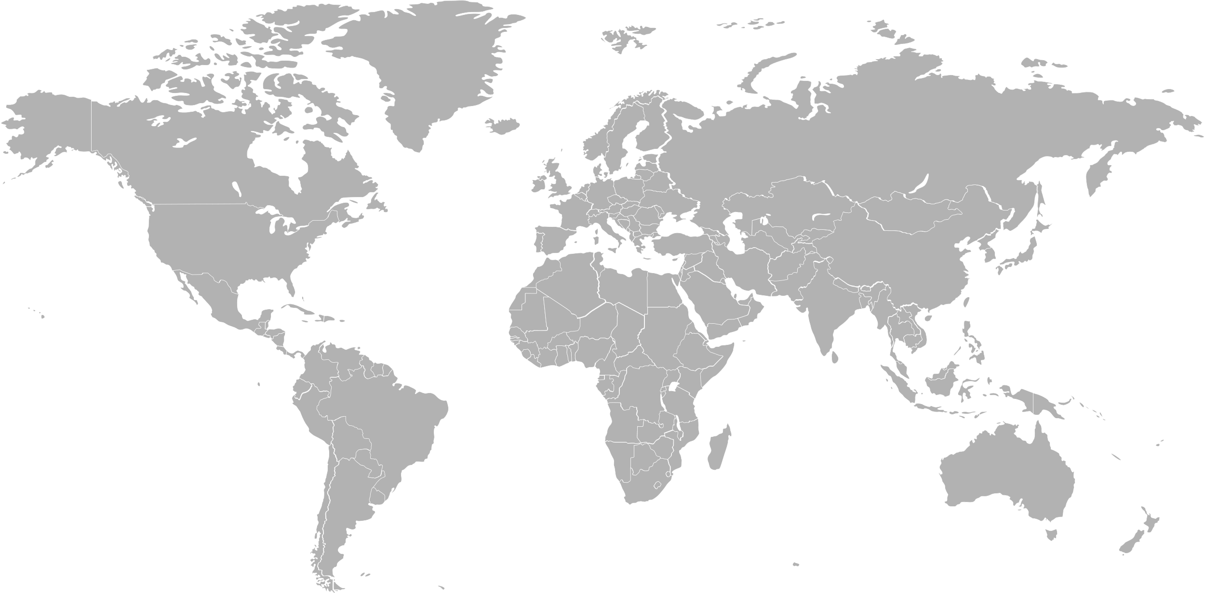


































وتشمل اتفاقيات التعاون كل من:
جهاز الاعتماد الاسترالي + نيوزلندا JAS-ANZ
جهاز الاعتماد في بيلا روسيا BSCA
جهاز الاعتماد المكسيكي EMA
جهاز الاعتماد في كازاخستان NCA
جهاز الاعتماد الفلبيني PAB
جهاز الاعتماد النيجيري NINAS
جهاز الاعتماد في كينيا KENAS
جهاز الاعتماد الارجنتيني OAA
جهاز الاعتماد الهنجاري NHA
جهاز الاعتماد الصيني CNAS
جهاز الاعتماد في جامايكا JANAAC
جهاز الاعتماد التايلندي ACFS
جهاز الاعتماد الروسي
جهاز الاعتماد في المغرب SEMAC
جهاز الاعتماد الجزائري ALGERAC
جهاز الاعتماد الكوري KAB
جهاز الاعتماد الأمريكي A2LA
جهاز الاعتماد الهندي NABCB و QCI
جهاز الاعتماد الاندونيسي KAN
جهاز الاعتماد البريطاني UKAS
جهاز الاعتماد المصري EGAC
جهاز الاعتماد التونسي TUNAC
جهاز الاعتماد في هونغ كونغ HKAS
أجهزة الاعتماد اليابانية JABو VLACو IAJAPAN
جهاز الاعتماد التايواني TAF
جهاز الاعتماد بلدية دبي DAC
جهاز الاعتماد الصيني CNAS
جهاز الاعتماد التركي TURKAK
جهاز الاعتماد في سنغافورة SPRINGSAC
جهاز الاعتماد في تايوان TAF
هيئة الامارات للمواصفات والمقاييس ESMA
جهاز الاعتماد الاماراتي ENAS
جهاز الاعتماد الايطالي ACCREDIA
جهاز الاعتماد الاسباني ENAC
30
الاعتماد ودوره الاقتصادي في تعزيز السوق الخليجية المشتركة

Slide 33
مشاركات المركز على المستوى الإداري والفني في المنظمات الدولية ذات العلاقة :
أنشطة التعاون الدولي:
إعتمادات مشتركة.
تطوير وبناء القدرات الفنية.
تبادل الخبراء وقواعد معلومات.
تنسيق المواقف لحماية المصالح المشتركة.
العمل المشترك فى إطار المنظمات الإقليمية.
اتفاقيات التعاون مع الجهات الدولية:
حيث أبرم المركز اتفاقيات تعاون مع كثير من أجهزة الاعتماد في الدول الأعضاء والمنظمات الاقليمية والدولية بلغ عددها 40 اتفاقية.
31
الاعتماد والجودة

Slide 34

طلبات الاعتماد وأهم الجهات المعتمدة:
طلبات اعتماد من جميع انحاء العالم
32
الاعتماد والجودة

Slide 35
اعتمادات مركز الاعتماد الخليجي:
33
الاعتماد والجودة

Slide 36
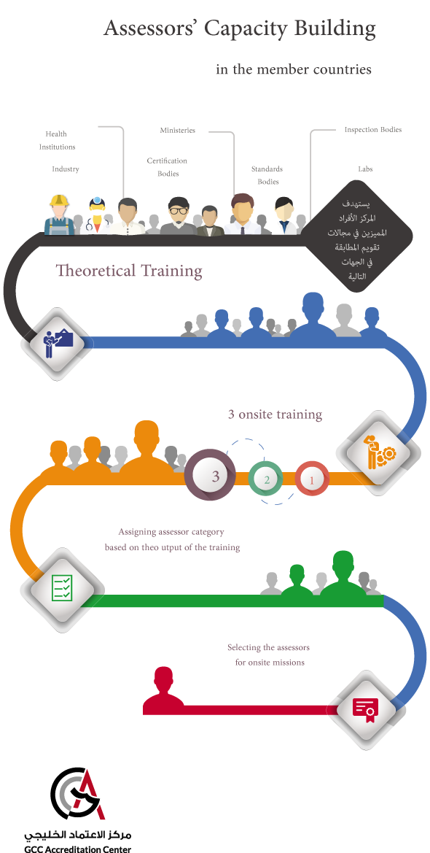

Assessors’ Capacity Building in the member Countries

Slide 37
مركز الاعتماد الخليجي
الثقة في جهات التحقق من المطابقة
www.gac.org.sa

